Slide 1
Técnicas de Programación
Modularización y Métodos (Repaso)

Slide 2

Métodos
Repaso
Agrupan un conjunto de sentencias de código cohesivas
Tienen un nombre representativo
Pueden ser invocados
Pueden declarar parámetros
Pueden devolver un valor
Nos ayudan a reusar el código
<number>

Slide 3
Métodos
Repaso
Cada vez que se encuentra una llamada a un método:
El programa ejecuta el código del método hasta que termina
Vuelve a la siguiente línea del lugar donde partió
if (opcionMenu=1) {
dibujarGuiones();
console.log("El resultado de la operacion es: ", numero1+numero2);
}
function dibujarGuiones() {
let x;
let s="";
for (x=1; x<=40; x++) {
s=s+"-";
}
console.log(s);
}
<number>

Slide 4
Métodos con Retorno
Sintaxis
function nombre_del_metodo(argumento_1,argumento_2,... ) {
let retorno;
acción 1
acción 2
. . .
acción n
return retorno;
}
<number>
Notes:
<number>

Slide 5
Técnicas de Programación
Ámbito de las Variables (Concepto)

Slide 6
Naming
Variables:
se nombran con sustantivos
Funciones:
Comienzan con verbos
En el caso de funciones booleanas, deben comenzar con "is", ej: isValid()
Usar nombres descriptivos
nunca son demasiado largos!
Evitar nombres sin significado como "aux" y "temp"
<number>

Slide 7
Técnicas de Programación
Ámbito de las Variables (Concepto)

Slide 8
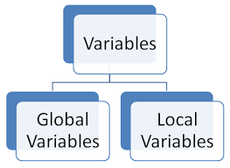
Ámbito de las Variables
Al utilizar funciones se establece un límite para el alcance de las variables
Variables Locales: Son aquellas que se encuentran dentro de un método. El valor se confina al método en el que está declarada
Variables Globales: Son las que se definen o están declaradas en el algoritmo principal. Pueden utilizarse en cualquier método
<number>

Slide 9
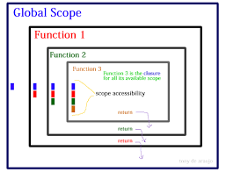
Ámbito de las Variables
Se debe intentar crear métodos con variables locales y pocos parámetros para favorecer la reutilización y el mantenimiento del software
<number>

Slide 10
Ámbito de las Variables
Ejemplos
let mensaje = 'Hola Global!';
ambitoVariables();
function ambitoVariables() {
let mensaje;
mensaje = 'Hola Mundo!!';
console.log(mensaje);
}
<number>

Slide 11
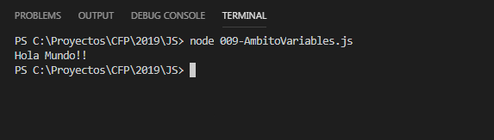
Ámbito de las Variables
Ejemplos
let mensaje = 'Hola Global!';
ambitoVariables();
function ambitoVariables() {
let mensaje;
mensaje = 'Hola Mundo!!';
console.log(mensaje);
}
La variable local esconde la global
<number>

Slide 12
Ámbito de las Variables
Ejemplos
ambitoVariables();
function ambitoVariables() {
let mensaje;
mensaje = ‘Hola Mundo!!’;
console.log(mensaje);
}
ambitoVariables();
function ambitoVariables() {
leeVariable();
}
function leeVariable() {
let mensaje;
mensaje = ‘Hola Mundo!!’;
console.log(mensaje);
}
<number>
Notes:
<number>

Slide 13
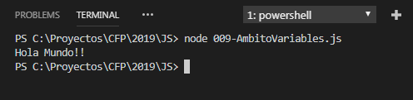
Ámbito de las Variables
Ejemplos
ambitoVariables();
function ambitoVariables() {
let mensaje;
mensaje = ‘Hola Mundo!!’;
console.log(mensaje);
}
ambitoVariables();
function ambitoVariables() {
leeVariable();
}
function leeVariable() {
let mensaje;
mensaje = ‘Hola Mundo!!’;
console.log(mensaje);
}
<number>

Slide 14
Ámbito de las Variables
Ejemplos
let mensaje;
ambitoVariables();
function ambitoVariables() {
mensaje = ‘Hola Mundo!!’;
console.log(mensaje);
}
let mensaje;
ambitoVariables();
function ambitoVariables() {
leeVariable();
}
function leeVariable() {
mensaje = ‘Hola Mundo!!’;
console.log(mensaje);
}
<number>

Slide 15
Ámbito de las Variables
Ejemplos
let mensaje;
ambitoVariables();
function ambitoVariables() {
mensaje = ‘Hola Mundo!!’;
console.log(mensaje);
}
let mensaje;
ambitoVariables();
function ambitoVariables() {
leeVariable();
}
function leeVariable() {
mensaje = ‘Hola Mundo!!’;
console.log(mensaje);
}
<number>

Slide 16
Ámbito de las Variables
Ejemplos
let mensaje;
ambitoVariables();
function ambitoVariables() {
mensaje = ‘Hola Mundo!!’;
leeVariable();
}
function leeVariable() {
console.log(mensaje);
}
let mensaje;
ambitoVariables();
function ambitoVariables() {
leeVariable();
mensaje = ‘Hola Mundo!!’;
}
function leeVariable() {
console.log(mensaje);
}
<number>

Slide 17
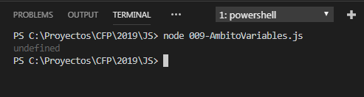
Ámbito de las Variables
Ejemplos
let mensaje;
ambitoVariables();
function ambitoVariables() {
mensaje = ‘Hola Mundo!!’;
leeVariable();
}
function leeVariable() {
console.log(mensaje);
}
let mensaje;
ambitoVariables();
function ambitoVariables() {
leeVariable();
mensaje = ‘Hola Mundo!!’;
}
function leeVariable() {
console.log(mensaje);
}
<number>

Slide 18
Técnicas de Programación
Buenas Prácticas de Programación (Concepto)

Slide 19

Buenas Prácticas de Programación
Entender el problema, diseñar una estrategia, implementar
Nombres representativos de variables y métodos
Código claro, comprensible, etc.
Identación en las estructuras de control
Comentarios en el código
//Así se comenta en Javascript, con las dos barras
<number>

Slide 20

Buenas Prácticas de Programación
Usar métodos
No duplicar código
Dividir el problema en sub problemas
Construir el código tan simple como sea posible
Que el código funcione no significa que esté bien programado
<number>

Slide 21
Técnicas de Programación
Arreglos (Conceptos)

Slide 22

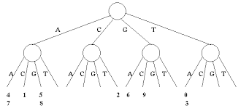
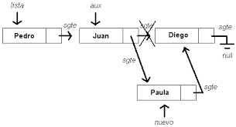
Estructuras de Datos
Forma particular de organizar datos
Estructuras que permiten COLECCIONAR elementos
GUARDARLOS
RECORRERLOS
MANIPULARLOS
Operaciones básicas
COLOCAR
OBTENER
Estructuras
LISTAS
COLAS
PILAS
ARBOLES
<number>

Slide 23

Estructuras de Datos - Arreglos
Construya un algoritmo que según el número de mes muestre el nombre de dicho mes
¿Cómo se puede hacer?
<number>

Slide 24
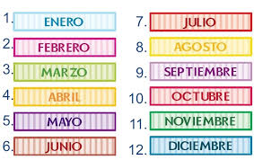
Estructuras de Datos – Arreglos
Ejercicio - Identificación Mes - Código
//Algoritmo Mes
let readlineSync = require('readline-sync');
let nroMes = readlineSync.question("Indique el número de mes que le interesa");
switch (nroMes) {
case 1: console.log("El mes es Enero"); break;
case 2: console.log("El mes es Febrero"); break;
case 3: console.log("El mes es Marzo"); break;
case 4: console.log("El mes es Abril"); break;
case 5: console.log("El mes es Mayo"); break;
case 6: console.log("El mes es Junio"); break;
case 7: console.log("El mes es Julio"); break;
case 8: console.log("El mes es Agosto“); break;
case 9: console.log("El mes es Septiembre"); break;
case 10: console.log("El mes es Octubre"); break;
case 11: console.log("El mes es Noviembre“); break;
case 12: console.log("El mes es Diciembre"); break;
default: console.log("Ud no ha escrito un número de mes válido");
}
<number>

Slide 25

Estructuras de Datos – Arreglos
Otras Necesidades
¿Qué pasa si en lugar de meses fueran clientes y números de clientes?
A medida que tengo más clientes tengo que programar más Segun / Si… imposible en aplicaciones reales
<number>

Slide 26
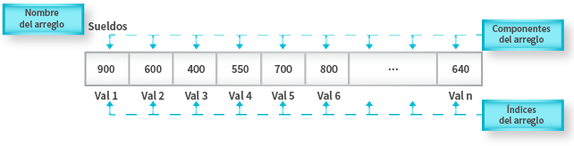
Estructuras de Datos
Arreglos/Listas/Vectores
Los arreglos son estructuras de datos homogéneas (todos sus datos son del mismo tipo)
Permiten almacenar un determinado número de datos
Tiene muchos elementos, y a cada uno de ellos se acceden indicando que posición se quiere usar (un índice)
<number>

Slide 27
Estructuras de Datos
Arreglos/Listas/Vectores
Lista = Array
Los elementos deben ser del mismo tipo de dato
Zero-based (arreglos de base cero) -> Índices comienzan en 0
La cantidad de elementos total = Length será igual al número del último elemento más 1
Propiedades:
ELEMENTO o ITEM: a, b, c, d, e
LONGITUD: 5
INDICE o SUBINDICE: 0, 1, 2, 3, 4
Arreglo
a | b | c | d | e
0 | 1 | 2 | 3 | 4
Longitud = Length= 5
<number>

Slide 28
Estructuras de Datos
Definición de Arreglos
let <identificador> = new Array (<maxl>);
Ejemplo:
let arregloClientes = new Array (30);
Esta instrucción define un arreglo con el nombre indicado en <identificador> y 1 dimensión
El parámetro indica el valor máximo de elementos.
La cantidad de dimensiones debe ser una, y la máxima cantidad de elementos debe ser una expresión numérica positiva
Mas adelante veremos la manera de implementar arreglos de mas de una dimensión.
<number>

Slide 29


Estructuras de Datos – Arreglos
Ejercicio - Identificación Mes
Modifique el código del Ejercicio Identificación mes utilizando arreglos
Longitud = Length= 12
<number>
Notes:
<number>

Slide 30
Estructuras de Datos – Arreglos
Ejercicio - Identificación Mes – Código
//Algoritmo Mes
let readlineSync = require('readline-sync');
let arregloMes = new Array (12) ;
arregloMes[0] = "Enero";
arregloMes[1] = "Febrero";
arregloMes[2] = "Marzo";
arregloMes[3] = "Abril";
arregloMes[4] = "Mayo";
arregloMes[5] = "Junio";
arregloMes[6] = "Julio";
arregloMes[7] = "Agosto“;
arregloMes[8] = "Septiembre";
arregloMes[9] = "Octubre";
arregloMes[10] = "Noviembre“;
arregloMes[11] = "Diciembre";
let nroMes = readlineSync.questionInt("Indique el número de mes que le interesa");
let indice = nroMes - 1;
console.log("El mes es ", arregloMes[indice] );
<number>

Slide 31
Estructuras de Datos – Arreglos
Ejercicio - Identificación Mes – Código
//Algoritmo Mes
let readlineSync = require('readline-sync');
let arregloMes = new Array (12) ;
arregloMes[0] = "Enero";
arregloMes[1] = "Febrero";
arregloMes[2] = "Marzo";
arregloMes[3] = "Abril";
arregloMes[4] = "Mayo";
arregloMes[5] = "Junio";
arregloMes[6] = "Julio";
arregloMes[7] = "Agosto“;
arregloMes[8] = "Septiembre";
arregloMes[9] = "Octubre";
arregloMes[10] = "Noviembre“;
arregloMes[11] = "Diciembre";
let nroMes = readlineSync.questionInt("Indique el número de mes que le interesa");
let indice = nroMes - 1;
console.log("El mes es ", arregloMes[indice] );
Recuerde que al ser el arreglo en base 0
hay que restar 1 al indice
<number>

Slide 32
Estructuras de Datos – Arreglos
Ejercicio – Arreglo de Números
Construya un algoritmo que tenga un arreglo de números y se los muestre al usuario
El arreglo debe ser llamado num
El arreglo num debe almacenarlos siguientes datos: 20, 14, 8, 0, 5, 19 y 24.
Mostrar los valores resultantes del arreglo
<number>

Slide 33
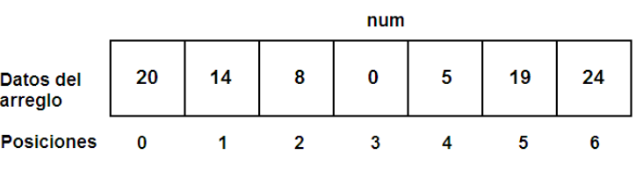
Estructuras de Datos – Arreglos
Ejercicio – Arreglo de Números
Crear un arreglo llamado num que almacene los siguientes datos: 20, 14, 8, 0, 5, 19 y 24 y se los muestre al usuario
Al utilizar arreglos en base cero los elementos validos van de 0 a n-1, donde n es el tamaño del arreglo
En el ejemplo 1 las posiciones/indice del num entonces van desde 0 a 7-1, es decir de 0 a 6
<number>

Slide 34
Estructuras de Datos – Arreglos
Ejercicio – Arreglo de Números - Código
//Algoritmo ArregloNumeros
let num = new Array (7) ;
let indice=0;
num[0] = 20;
num[1] = 14;
num[2] = 8;
num[3] = 0;
num[4] = 5;
num[5] = 19;
num[6] = 24;
while (indice < 7) {
console.log ("El número en la posición ", indice, " es ", num[indice]);
indice++;
}
<number>

Slide 35
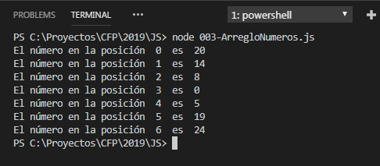
Estructuras de Datos – Arreglos
Ejercicio – Arreglo de Números - Código
//Algoritmo ArregloNumeros
let num = new Array (7) ;
let indice=0;
num[0] = 20;
num[1] = 14;
num[2] = 8;
num[3] = 0;
num[4] = 5;
num[5] = 19;
num[6] = 24;
while (indice < 7) {
console.log ("El número en la posición ", indice, " es ", num[indice]);
indice++;
}
<number>

Slide 36
Estructuras de Datos – Arreglos
Ejercicio – Números Deseados
Construya un algoritmo que tenga un arreglo de dimensión 5 y llénelo con los números que el usuario desee
Muestre los números del arreglo al usuario
<number>

Slide 37
Estructuras de Datos – Arreglos
Ejercicio – Números Deseados - Código
//Algoritmo NumerosDeseados
let readlineSync = require('readline-sync');
let nroDeseadoArreglo = new Array (5);
let nro, indice;
for (indice = 0; indice < 5; indice++) {
nro = readlineSync.questionInt("Indique el numero que desea incorporar en la posicion "+indice+”: ");
nroDeseadoArreglo[indice] = nro;
}
for (indice = 0; indice < 5; indice++) {
console.log("El numero en la posicion ", indice, " es “, nroDeseadoArreglo[indice]);
}
<number>

Slide 38
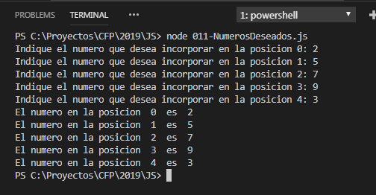
Estructuras de Datos – Arreglos
Ejercicio – Números Deseados - Código
//Algoritmo NumerosDeseados
let readlineSync = require('readline-sync');
let nroDeseadoArreglo = new Array (5);
let nro, indice;
for (indice = 0; indice < 5; indice++) {
nro = readlineSync.questionInt("Indique el numero que desea incorporar en la posicion "+indice+”: ");
nroDeseadoArreglo[indice] = nro;
}
for (indice = 0; indice < 5; indice++) {
console.log("El numero en la posicion ", indice, " es “, nroDeseadoArreglo[indice]);
}
<number>

Slide 39
Estructuras de Datos – Arreglos
Ejercicio – Nombres Deseados
Construya un algoritmo que tenga un arreglo de dimensión deseada por el usuario y llénelo con los nombres que el usuario desee
Crear un arreglo de las posiciones que desee el usuario y llenarlo con nombres de personas
<number>

Slide 40
Estructuras de Datos – Arreglos
Ejercicio – Nombres Deseados - Código
//Algoritmo NombresPersonas
let readlineSync = require('readline-sync');
let dimensionArreglo = readlineSync.questionInt("Ingrese la dimensión del arreglo: ");
let nombrePersonas = new Array (dimensionArreglo);
let nombre , indice;
for (indice = 0; indice < dimensionArreglo; indice++) {
nombre = readlineSync.question("Ingrese el nombre que quiere poner en el lugar "+indice+": ");
nombrePersonas[indice] = nombre;
}
for (indice = 0; indice < dimensionArreglo; indice++) {
console.log("La persona que ingreso en la posición ", indice, " es: ", nombrePersonas[indice]);
}
<number>

Slide 41
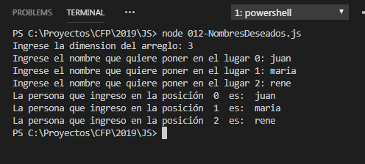
Estructuras de Datos – Arreglos
Ejercicio – Nombres Deseados - Código
//Algoritmo NombresPersonas
let readlineSync = require('readline-sync');
let dimensionArreglo = readlineSync.questionInt("Ingrese la dimensión del arreglo: ");
let nombrePersonas = new Array (dimensionArreglo);
let nombre , indice;
for (indice = 0; indice < dimensionArreglo; indice++) {
nombre = readlineSync.question("Ingrese el nombre que quiere poner en el lugar "+indice+": ");
nombrePersonas[indice] = nombre;
}
for (indice = 0; indice < dimensionArreglo; indice++) {
console.log("La persona que ingreso en la posición ", indice, " es: ", nombrePersonas[indice]);
}
<number>

Slide 42
Estructuras de Datos – Arreglos
Ejercicio – Dos Arreglos
Construya un algoritmo que tenga dos arreglos uno que almacene 2 nombres y otro que almacene 3 números
<number>

Slide 43
Estructuras de Datos – Arreglos
Ejercicio – Dos Arreglos - Código
//Algoritmo DosArreglos
let readlineSync = require('readline-sync');
let arregloNombres = new Array (2);
let arregloNumeros = new Array (3);
let nombre, numero, indice;
for (indice = 0; indice < 2; indice++) {
nombre = readlineSync.question("Ingrese el nombre de la posicion "+indice+": ");
arregloNombres[indice] = nombre;
}
for (indice = 0; indice < 3; indice++) {
numero = readlineSync.questionInt("Ingrese el numero de la posicion "+indice+": ");
arregloNumeros[indice] = numero;
}
for (indice = 0; indice < 2; indice++) {
console.log("El nombre en la posición ", indice, " es: ", arregloNombres[indice]);
}
for (indice = 0; indice < 3; indice++) {
console.log("El numero en la posicion ", indice, " es: ", arregloNumeros[indice]);
}
<number>

Slide 44
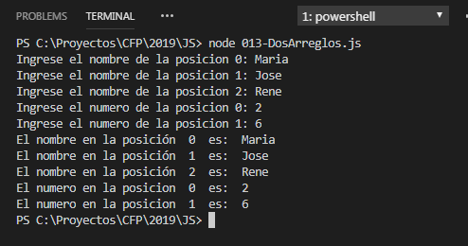
Estructuras de Datos – Arreglos
Ejercicio – Dos Arreglos - Código
//Algoritmo DosArreglos
let readlineSync = require('readline-sync');
let arregloNombres = new Array (3);
let arregloNumeros = new Array (2);
let nombre, numero, indice;
for (indice = 0; indice < 3; indice++) {
nombre = readlineSync.question("Ingrese el nombre de la posicion "+indice+": ");
arregloNombres[indice] = nombre;
}
for (indice = 0; indice < 2; indice++) {
numero = readlineSync.questionInt("Ingrese el numero de la posicion "+indice+": ");
arregloNumeros[indice] = numero;
}
for (indice = 0; indice < 3; indice++) {
console.log("El nombre en la posición ", indice, " es: ", arregloNombres[indice]);
}
for (indice = 0; indice < 2; indice++) {
console.log("El numero en la posicion ", indice, " es: ", arregloNumeros[indice]);
}
<number>

Slide 45
Estructuras de Datos – Arreglos
Ejercicio – Suma Elementos Arreglo
Construya un algoritmo que sume todos los elementos de un arreglo de tamaño N
La dimensión del arreglo es ingresada por el usuario
Los elementos (números) del arreglo son ingresados por el usuario
<number>

Slide 46
Estructuras de Datos – Arreglos
Ejercicio – Suma Elementos Arreglo - Código
//Algoritmo SumaArreglo
let readlineSync = require('readline-sync');
let dimensionArreglo = readlineSync.questionInt("Ingrese la dimension del arreglo: ");
let arreglo = new Array (dimensionArreglo);
let numeroArreglo, indice, resultado;
for (indice = 0; indice < dimensionArreglo; indice++) {
numeroArreglo = readlineSync.questionInt("Indique el nro que va en la posicion "+indice+": ");
arreglo[indice] = numeroArreglo;
}
resultado = 0;
for (indice = 0; indice < dimensionArreglo; indice++) {
resultado += arreglo[indice];
}
for (indice = 0; indice < dimensionArreglo; indice++) {
console.log("El numero en la posicion ", indice, " es: ", arreglo[indice]);
}
console.log("La suma del arreglo es: ", resultado);
<number>

Slide 47
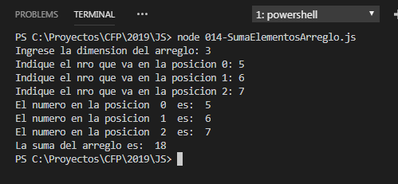
Estructuras de Datos – Arreglos
Ejercicio – Suma Elementos Arreglo - Código
//Algoritmo SumaArreglo
let readlineSync = require('readline-sync');
let dimensionArreglo = readlineSync.questionInt("Ingrese la dimension del arreglo: ");
let arreglo = new Array (dimensionArreglo);
let numeroArreglo, indice, resultado;
for (indice = 0; indice < dimensionArreglo; indice++) {
numeroArreglo = readlineSync.questionInt("Indique el nro que va en la posicion "+indice+": ");
arreglo[indice] = numeroArreglo;
}
resultado = 0;
for (indice = 0; indice < dimensionArreglo; indice++) {
resultado += arreglo[indice];
}
for (indice = 0; indice < dimensionArreglo; indice++) {
console.log("El numero en la posicion ", indice, " es: ", arreglo[indice]);
}
console.log("La suma del arreglo es: ", resultado);
<number>

Slide 48
Estructuras de Datos – Arreglos
Ejercicio – Completar Arreglo
Llenar un vector de 10 posiciones con números aleatorios entre 0 y 99
Para los números aleatorios PSeInt utiliza la función Azar, ésta escoge un entero aleatorio entre 0 y x-1
<number>

Slide 49
Estructuras de Datos – Arreglos
Ejercicio – Completar Arreglo - Código
//Algoritmo CompletarArreglo
let arregloCompletar = new Array (10);
let indice;
for (indice = 0; indice < 10; indice++) {
arregloCompletar[indice] = Azar(100);
}
for (indice = 0; indice < 10; indice++) {
console.log ("El numero en la posicion ", indice, " es: ", arregloCompletar[indice]);
}
function Azar (tope) {
return Math.floor(Math.random()*tope);
};
<number>

Slide 50
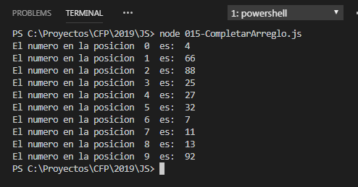
Estructuras de Datos – Arreglos
Ejercicio – Completar Arreglo - Código
//Algoritmo CompletarArreglo
let arregloCompletar = new Array (10);
let indice;
for (indice = 0; indice < 10; indice++) {
arregloCompletar[indice] = Azar(100);
}
for (indice = 0; indice < 10; indice++) {
console.log ("El numero en la posicion ", indice, " es: ", arregloCompletar[indice]);
}
function Azar (tope) {
return Math.floor(Math.random()*tope);
};
<number>

Slide 51
Técnicas de Programación
Arreglos (Ejercicios)

Slide 52
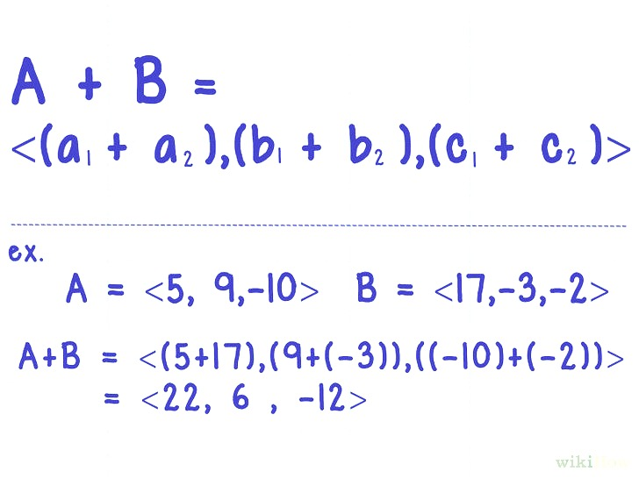
Estructuras de Datos
Sumar Dos Arreglos
Sumar los elementos de cada una de las posiciones de dos arreglos y guardar el resultado en otro arreglo
El arreglo tiene dimensión 6 y los números de los dos vectores los carga el usuario
Ejemplo:
v1 = 1, 3, 7, 9, 9, 5
v2 = 6, 9, 2, 5, 9, 4
vSuma = 7, 12, 9, 14, 18, 9
<number>

Slide 53

Estructuras de Datos
Invertir Arreglo
Almacene en un arreglo de tamaño N los números ingresados por el usuario
La dimensión N también es ingresada por el usuario
Muestre los números del arreglo pero del último al primero
Ejemplo:
v = 1, 3, 7, 9, 9, 5
La salida es: 5, 9, 9, 7, 3, 1
<number>

Slide 54
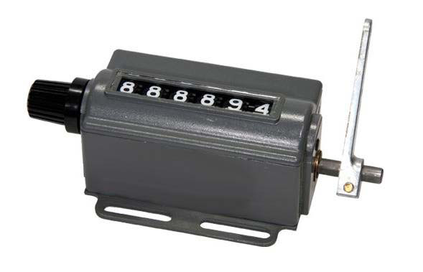
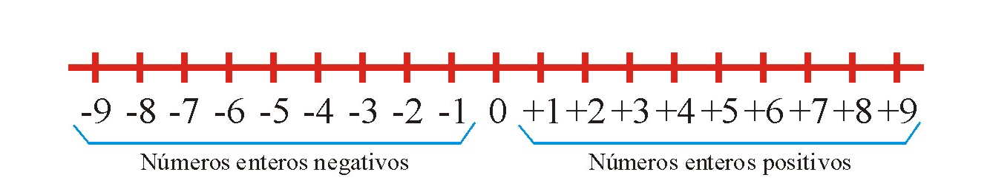
Estructuras de Datos
Tipos de Números en Arreglo
Almacene en un arreglo de dimensión N números (la cantidad es ingresada por el usuario)
Muestre cuántos números son positivos, cuántos son negativos y cuántos ceros hay
Ejemplo:
v = 0, -7, -9, 1, 0, 0
La salida es: 1 positivos, 2 negativos y 3 ceros
<number>

